Slide 1

Initiation à Unix/Linux
Novembre 2021
Siriman Konaré, ISEP

Slide 2
Un système d’exploitation
Un système d’exploitation (OS) est un ensemble de programmes qui coordonnent le fonctionnement des diﬀérents composants matériels et logiciels d’un système informatique
Le système d’exploitation gère:
L’allocation de la mémoire: partage de la mémoire entre les programmes
Les périphériques: écran, imprimante, disque dur, réseau. L’OS s’assure que les programmes puissent les utiliser de façon standard
Le processeur: utilisation partagée entre tous les programmes (planification des processus)
Les utilisateurs: gestion des droits d’accès aux fichiers et aux
matériels

Slide 3
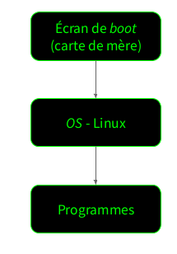
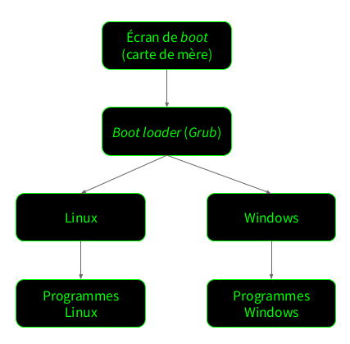
Un système d’exploitation - Démarrage

Slide 4
Un système d’exploitation - Unix
Unix est un système d’exploitation multi-utilisateurs et multi-tâches
Multi-utilisateurs: Plusieurs utilisateurs peuvent accéder simultanément au système
Multi-tâches: Plusieurs programmes peuvent être en cours d’exécution en même temps sur une même machine

Slide 5
Différence entre Unix et Linux
Linux a été créé par Linus Torvalds en réponse aux gros Unix commerciaux, qui était pour la plupart hors prix. Le prix GNU a également démarré sur une motivation similaire (GNU signifie : GNU is ot Unix).
Linux est un système d'exploitation libre (opensource en anglais), c'est à dire que vous etes libre de l'utiliser, le modifier, et le redistribuer.
Unix est marque déposée, et toute entreprise qui souhaite créer un système d'exploitation estampillé "Unix" doit respecter un certain nombre de régles strictes.

Slide 6
Les distributions Linux
GNU/Linux étant gratuit, différentes sociétés l'ont repris et complété afin de distribuer un système d'exploitation à leur gout. C'est ce qu'on appelle les distributions.
Parmi les plus connues :
Redhat, Ubuntu, Debian, Fedora, Centos,
Mandriva, Suse, Slackware, Gentoo, Xandros,
Lycoris, etc.

Slide 7
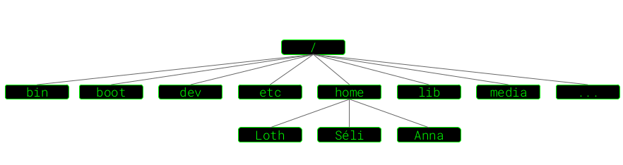
Le système de ﬁchiers - Une arborescence
Le système de fichiers correspond à une arborescence que l’on parcourt de la racine (root ou “/”) vers les feuilles

Slide 8
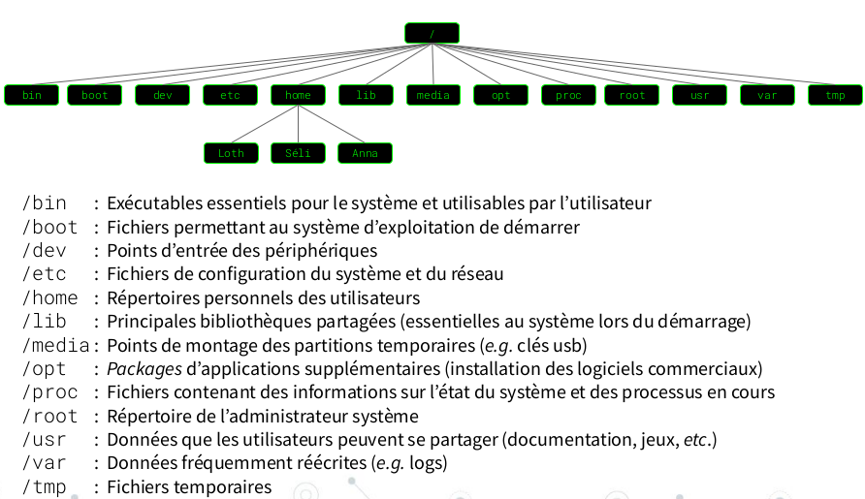
Le système de ﬁchiers - Une arborescence

Slide 9
Le système de ﬁchiers - Les chemins d’accès
Notion de chemin d’accès pour identifier un fichier: suite de noms
étiquetant les fichiers le long de l'arborescence
Référence absolue correspond au chemin d’accès depuis la racine “/” e.g. /home/siri
Référence relative correspond au chemin d’accès depuis le répertoire de
travail
Le répertoire courant est symbolisé “ . ”
Le répertoire parent est symbolisé “ .. ”
Le répertoire personnel est symbolisé par “ ~ ” (/home/Perceval) e.g. ../../home/Documents/Projets
~/Documents/Projets
Les fichiers cachés ont un “ . ” devant leur nom de fichier (e.g.
/home/siri/.bashrc)

Slide 10
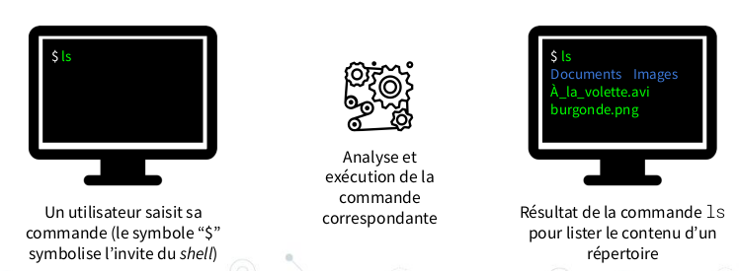
Dialoguer avec le système - Le shell
L’utilisateur dialogue avec le coeur du système (noyau) par l’intermédiaire du shell (ou l’interpréteur de commandes / terminal)

Slide 11
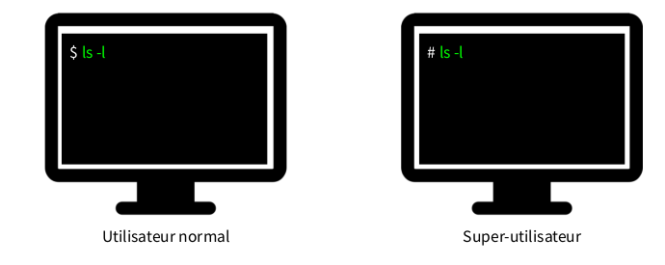
Utilisation du shell
Le shell correspond à une fenêtre présentant un prompt (invite de commande)
Les commandes sont saisies à la suite dans le prompt
Les touches ↑ et ↓ permettent de faire défiler la liste des commandes précédemment tapées (visibles dans ~/.bash_history)

Slide 12

Les commandes - Introduction
Une commande est un programme
nom_commande [-liste_options] [liste_arguments]
Sensibilité à la casse

Slide 13
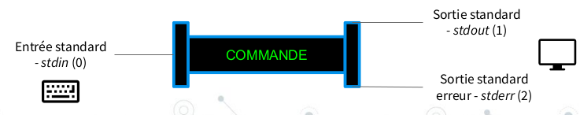
Les commandes - Introduction
Une commande crée un processus et tous les processus possèdent 3 flux standards: un d'entrée - stdin de valeur 0 - (typiquement le clavier) et deux de sortie (la sortie standard - stdout de valeur 1 - et l'erreur – stderr de valeur 2 - étant généralement l'aﬀichage)

Slide 14
Les commandes - Introduction
Besoin d’un renseignement sur une commande ? Aﬀichez la documentation d’une commande (description, visualisation des options, etc.) avec :
man <nom_commande>
Besoin des droits administrateur ? Faites précéder votre commande par sudo:
sudo ls -la

Slide 15
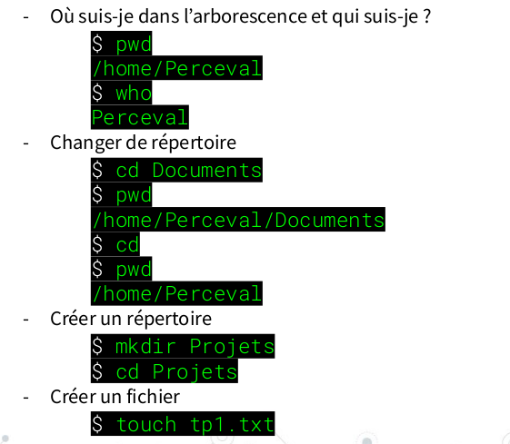
Les commandes - Parcourir l’arborescence des répertoires

Slide 16
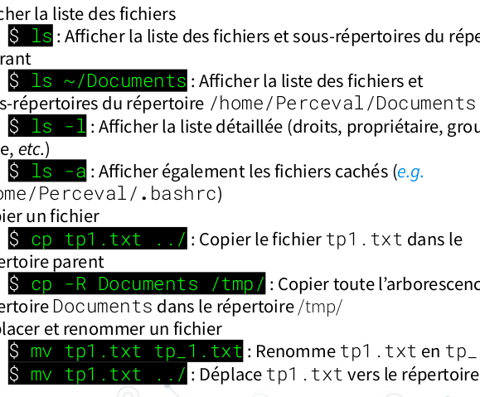
Les commandes – Manipulation de fichiers

Slide 17
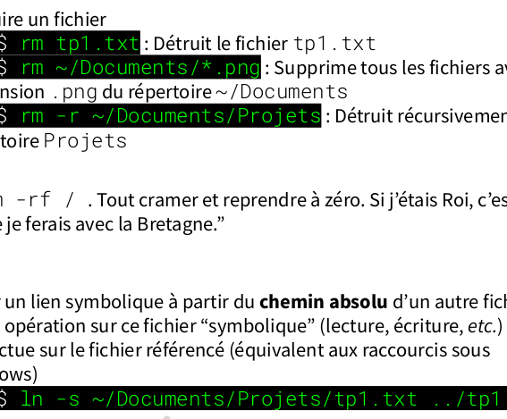
Les commandes – Manipulation de fichiers

Slide 18
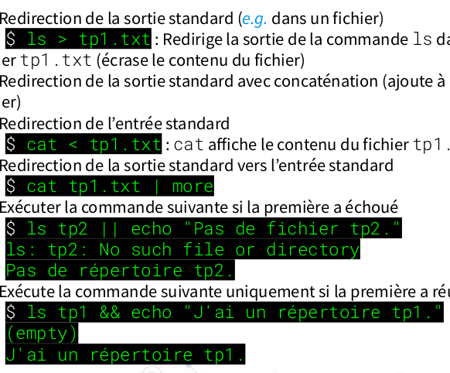
Les commandes – Les redirections des ﬂux E/S

Slide 19
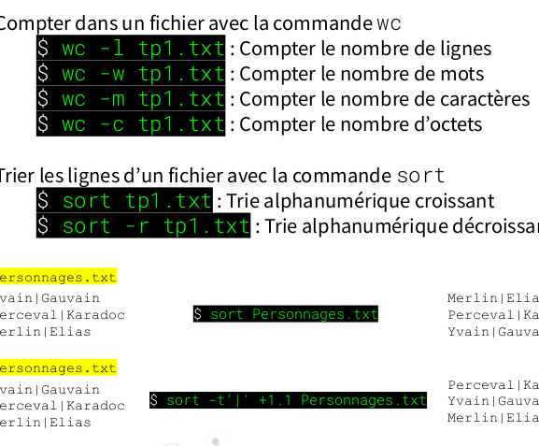
Les commandes – Manipuler le contenu du fichier

Slide 20
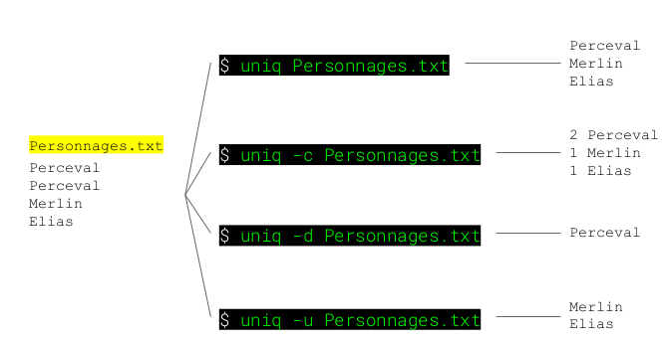
Les commandes – Manipuler le contenu du fichier

